Slide 1
PERAN DAN STRATEGI BISNIS KEHUTANAN DALAM MENCAPAI INDONESIA’S FOLU NET SINK 2030
JAKARTA, 16 JUNI 2022 | DISKUSI PUBLIK FOREST DIGEST DAN YAYASAN MADANI BERKELANJUTAN

Slide 2
TANTANGAN PENGELOLAAN HUTAN SAAT INI
1
RENDAHNYA PRODUKTIVITAS HUTAN
2
PERSENTASE AREAL EFEKTIF PEMANFAATAN HUTAN RENDAH 🡪 TERFOKUS PADA AREAL RKT
3
TINGKAT KELAYAKAN USAHA RENDAH 🡪 KAYU MASIH MJD KOMODITAS UTAMA
KEBUTUHAN LAHAN UNTUK PANGAN MENINGKAT , LAHAN PERTANIAN TERBATAS 🡪 PERMASALAHAN SOSIAL & TENURIAL
4
KONTRIBUSI SUB SEKTOR KEHUTANAN THD PDB NASIONAL HANYA 0,6 % 🡪 LUAS KAWASAN HUTAN 66 % DARI LUAS DARATAN INDONESIA
5
NURROCHMAT ( 2020), APHI ( 2022)

Slide 3
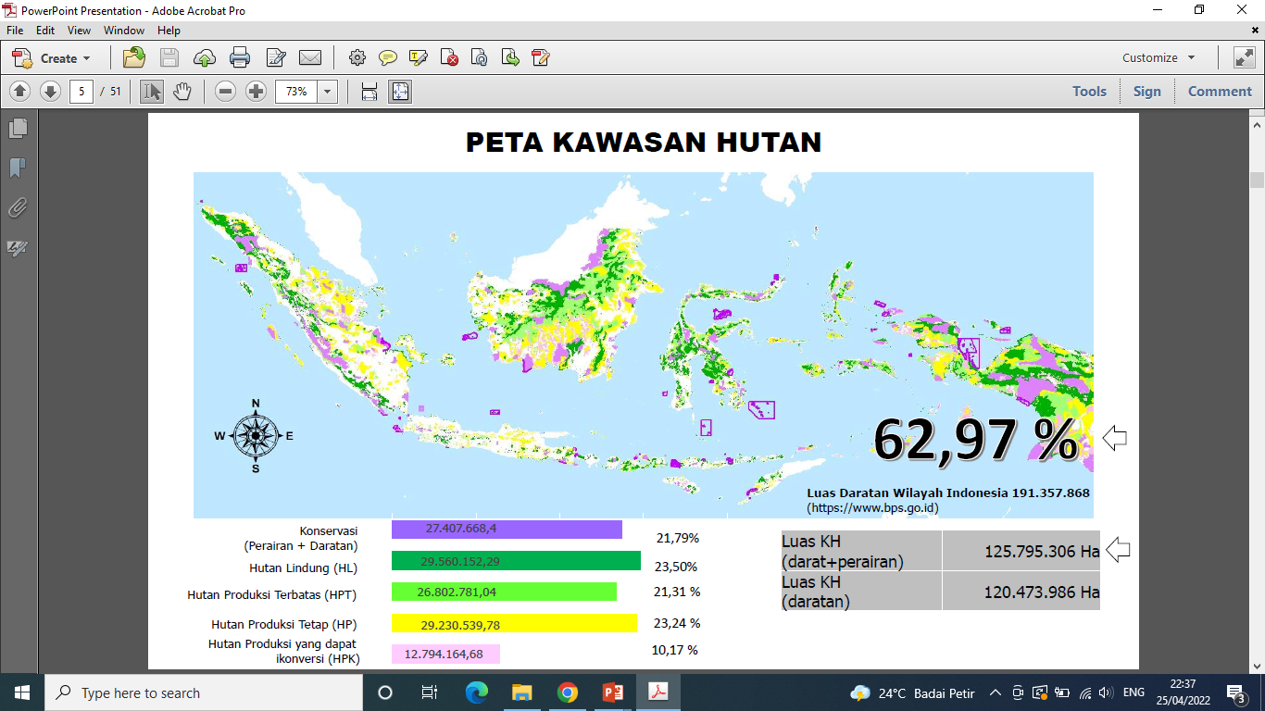
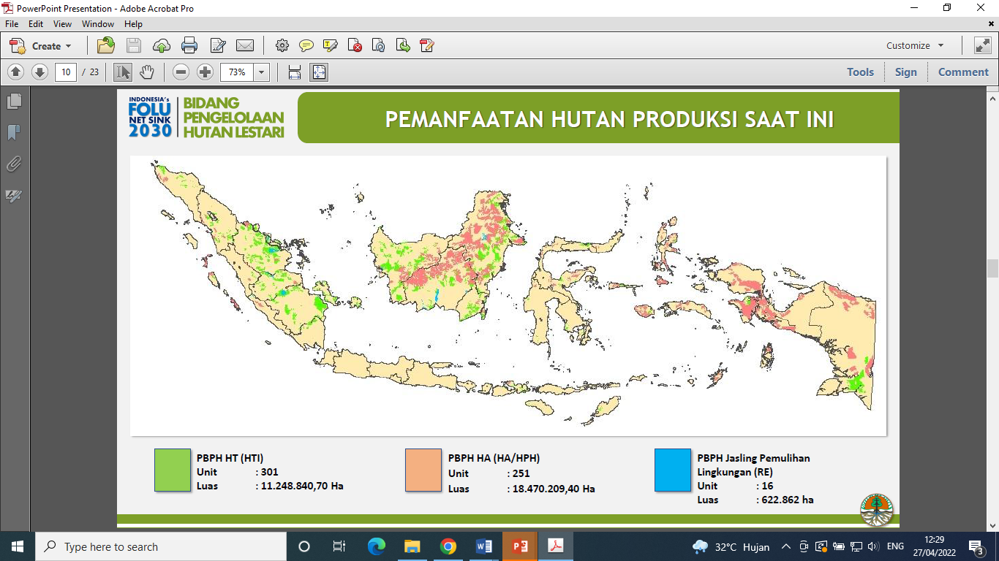
LUAS KAWASAN HUTAN INDONESIA
Sumber : Refleksi Akhir Tahun 2021 Ditjen PKTL, Desember 2021
Sumber : Paparan Ditjen PHL KLHK, 25 April 2022
Hasil hutan kayu hanya 5% dari potensi
SUMBER DAYA HUTAN
(Prof. Dudung Darusman, 2017)
Potensi Pengembangan HHBK 95%
Luasnya hutan produksi yang telah dibebani izin (PBPH) untuk PBPH HT seluas ± 11,24 jt Ha, PBPH HA ± 18,47 jt Ha, dan PBPH RE ± 0,6 jt Ha (total ± 30,31 jt Ha), berpotensi untuk pengembangan Agroforestry melalui implementasi multiusaha kehutanan dalam rangka optimalisasi lahan.
Dukungan iklim tropis dan populasi masyarakat Indonesia yang besar menunjang pengembangan agroforestry untuk meningkatkan produksi & pemasaran hasil hutannya (kayu & HHBK)

Slide 4
REKONFIGURASI PENGELOLAAN HUTAN PASCA UU CK – PELUANG OPTIMALISASI LAHAN MENUJU PHL
HUTAN SEBAGAI SATU KESATUAN EKOSISTEM
(Landscape Management)
Ecologically Sensible, Socially Acceptable, Economically Feasible
Pengelolaan Landscape dalam kerangka PHL
KELOLA SOSIAL
KELOLA LINGKUNGAN
KELOLA EKONOMI
PENGUATAN AKSES
LEGAL MASYARAKAT,
TERMASUK KEMITRAAN KEHUTANAN
MULTIUSAHA KEHUTANAN
PERSETUJUAN LINGKUNGAN
PENGELOLAAN PERHUTANAN SOSIAL DAN PERIZINAN BERUSAHA
EKOSISTEM BISNIS BARU KEHUTANAN

Slide 5
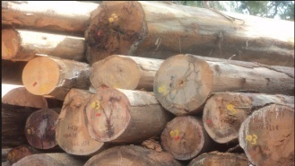
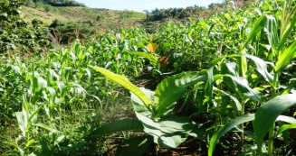
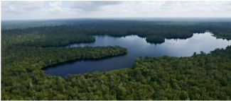
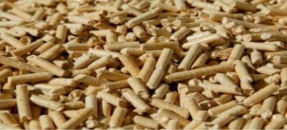
KONFIGURASI BISNIS BARU KEHUTANAN MELALUI MULTIUSAHA KEHUTANAN
1
INDUSTRI BERBASIS HASIL HUTAN KAYU
HASIL HUTAN BUKAN KAYU DAN BIOPROSPECTING
2
3
PANGAN
4
JASA LINGKUNGAN (i.e Ekowisata, Karbon)
ENERGI BIOMASSA & ENERGI TERBARUKAN
5
Road Map Pembangunan Hutan Produksi 2019 – 2045 ( APHI, 2019)

Slide 6
PROYEKSI KONTRIBUSI SUB-SEKTOR KEHUTANAN 2019 -2045 US$
Perbandingan Prosentase Kayu, HHBK dan Ekowisata:
76,8 % : 19,9 % : 3,2 %
Sumber : Road Map APHI 2019 - 2045

Slide 7
PENURUNAN EMISI GRK PADA NDC-CM1 & LTS LCCP 🡪 DUKUNGAN USAHA KEHUTANAN STRATEGIS
SASARAN
FOLU NET SINK 2030
Dalam NDC, tren emisi GRK sektor FOLU menurun sejak 2010, tetapi masih sebagai sektor pengemisi GRK sebesar 216 juta ton CO₂ pada tahun 2030.
216
Dalam skenario LTS-LCCP, tercapainya tingkat emisi GRK - 140 juta ton CO₂ pada tahun 2030, dan terus meningkat sd - 304 juta ton CO₂ pada tahun 2050, 🡪
total emisi bersih nasional (semua sektor ) menjadi 540 juta ton CO₂
-140
Sumber : Rencana Operasional Indonesia’s FOLU Net Sink 2030, KLHK (2022)

Slide 8
TARGET AKSI MITIGASI ( X 1.000 HA)
Sumber : Ditjen PHL, 2022

Slide 9
KEBUTUHAN DAN SKEMA PENDANAAN AKSI MITIGASI
Sumber pembiayaan aksi mitigasi 2021 – 2030: Pemerintah : 45%, Sektor Usaha: 55% (KLHK, 2021).
Sumber pendanaan Pemerintah (APBN): a) Instrumen Green Sukuk & pasar karbon domestik (NEK) b) Transfer anggaran berbasis ekologi, c) Optimasi pendanaan melalui PAD d) Optimasi Skema Result-Based Payment untuk REDD+
Sumber Pendaan Swasta : instrumen investasi, hibah, obligasi hijau, pinjaman, ekuitas swasta, Corporate Social Responsibility (CSR)
Total: Rp 204 Trilyun, atau
USD 14.4 Milyar, Swasta: USD 8 Milyar (55%)
Sumber : Rencana Operasional Indonesia’s FOLU Net Sink 2030, KLHK (2022)

Slide 10
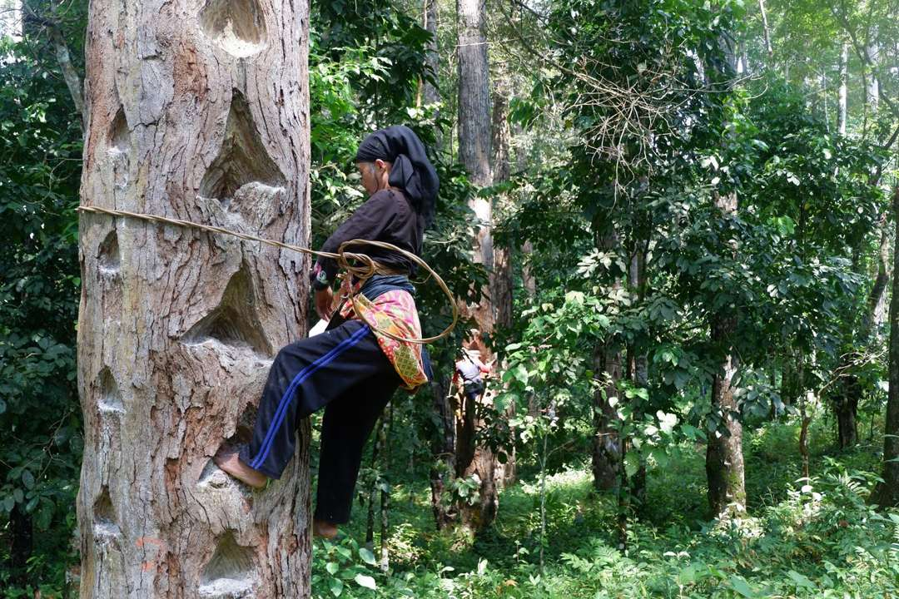
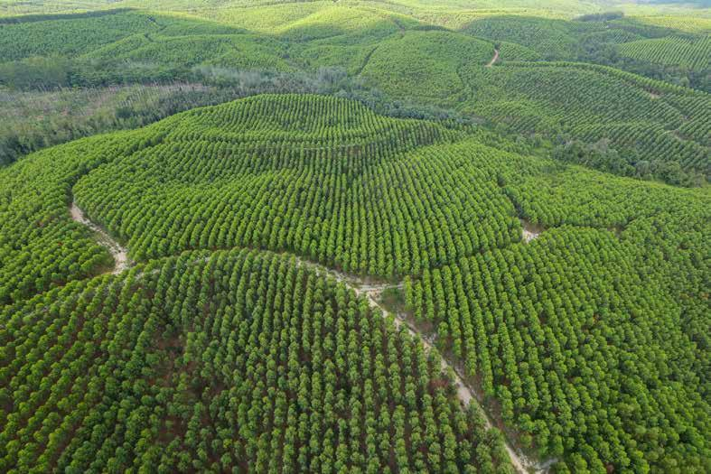
DUKUNGAN MULTIUSAHA KEHUTANAN UNTUK MENCAPAI NDC & LTS-LCCP
Hasil hutan kayu
AKSI MITIGASI
FOLU NET SINK 2030 BIDANG PENGELOLAAN HUTAN LESTARI
567 UNIT PBPH
Hasil hutan bukan kayu
Pencegahan/Penurunan Laju Deforestasi Hutan
Pengendalian Degradasi Hutan Konsesi
Pembangunan Hutan Tanaman
Pengelolaan Hutan Lestari
Rehabilitasi Dengan Rotasi dan non Rotasi
Pengelolaan Lahan Gambut
Pemanfaatan Kawasan
Jasa Lingkungan
MULTIUSAHA KEHUTANAN
Pemungutan hasil hutan kayu
Pemungutan hasil hutan bukan kayu

Slide 11
BISNIS PROSES PENCAPAIAN TARGET FOLU NET SINK 2030 SEKTOR USAHA KEHUTANAN
INPUT
PROSES
OUTPUT
Faktor Produksi :
Modal
Tenaga Kerja
Lahan
KEGIATAN AKSI MITIGASI
PRODUK
DAN PASAR
(KAYU, HHBK, JASA LINGKUNGAN eg KARBON)
PENGEMBALIAN INVESTASI DAN REINVESTASI

Slide 12
USULAN SKEMA BISNIS PROSES DAN PEMBIAYAAN
AKSI MITIGASI & PEMBIAYAAN PBPH
USULAN RKU
KEMENLHK
PERSETUJUAN
PERSETUJUAN
1. Pencegahan/Penurunan Laju Deforestasi Hutan
2. Pengendalian Degradasi Hutan Konsesi
3. Pembangunan Hutan Tanaman
4. Pengelolaan Hutan Lestari
5. Rehabilitasi Dengan Rotasi dan non Rotasi
6. Pengelolaan Lahan Gambut
PASAR KARBON DOMESTIK
CER
PASAR KARBON INTERNASIONAL
(PEMBELI TIDAK KLAIM NDC)
USD/IDR
JAMINAN
PINJAMAN/ UPFRONT FINANCE
REPAYMENT/ SHARING BENEFIT
LEMBAGA PEMBIAYAAN/PERBANKAN
/INVESTOR

Slide 13
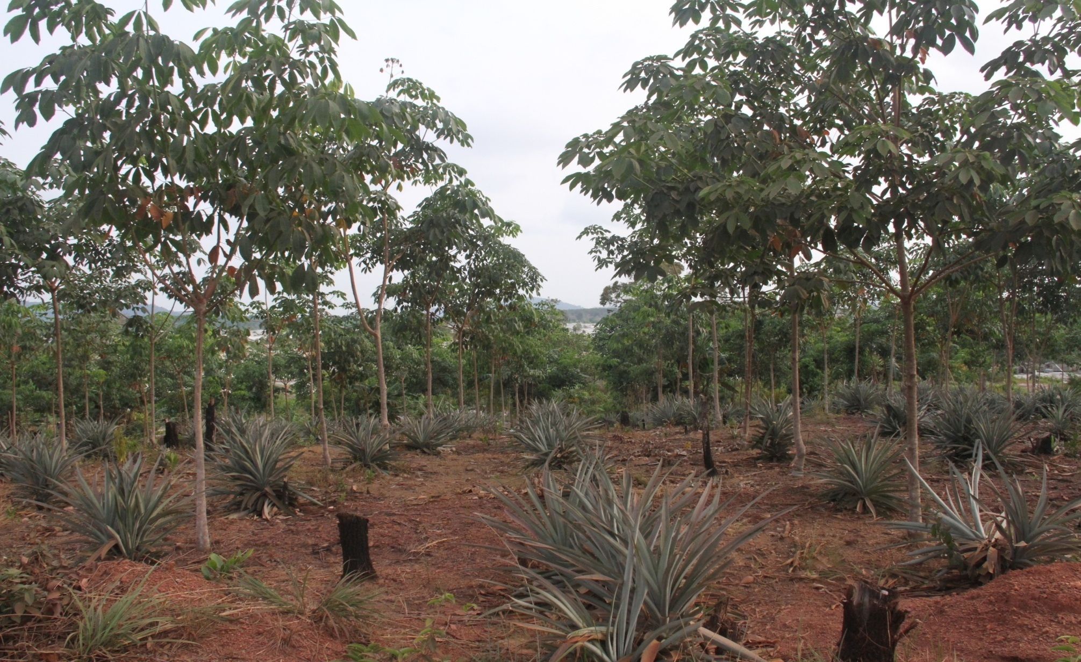
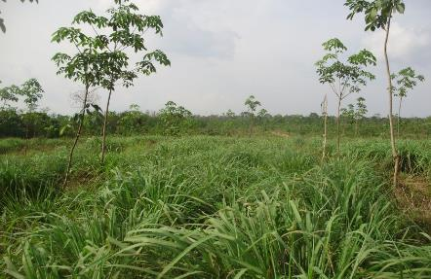
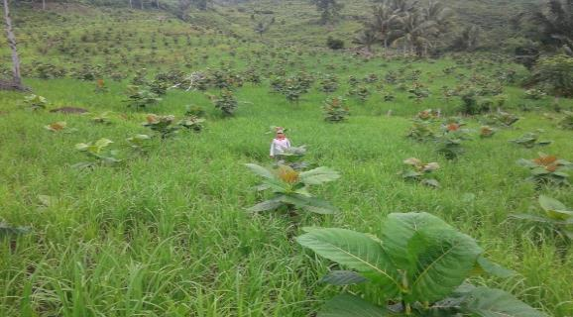
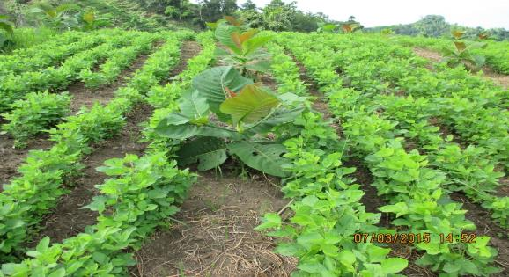
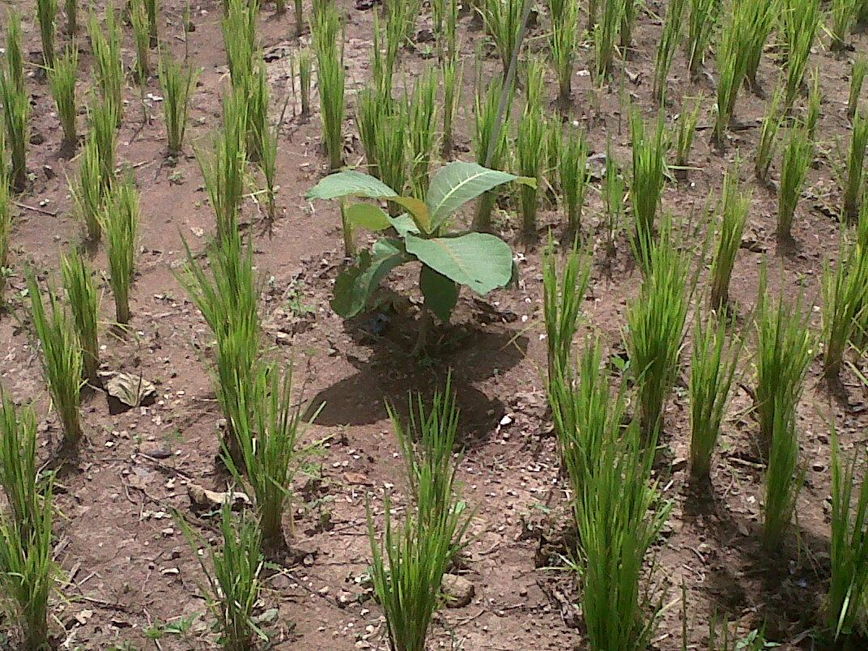
RAGAM MULTIUSAHA KEHUTANAN MELALUI AGROFORESTRY

Slide 14
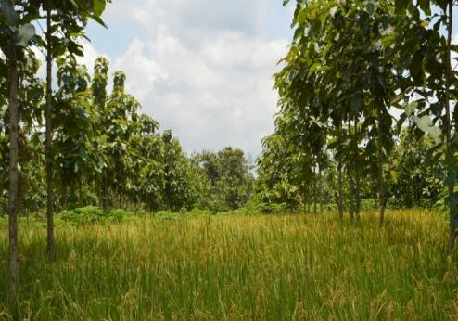
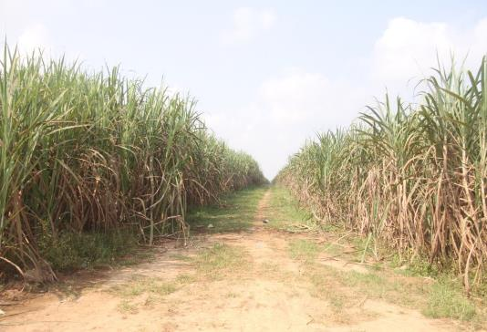
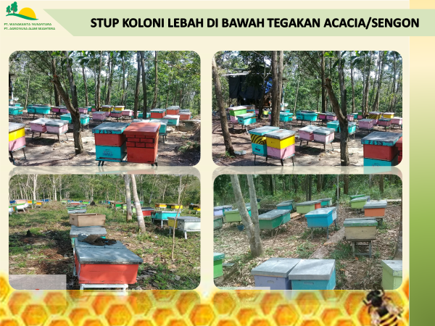
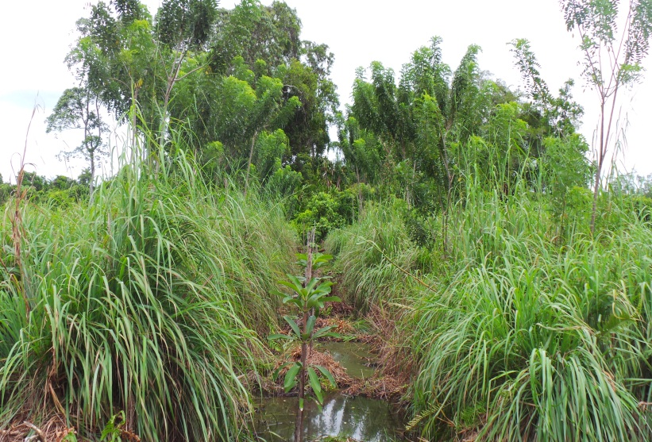
RAGAM MULTIUSAHA KEHUTANAN MELALUI AGROFORESTRY

Slide 15
PENUTUP
Pelaksanaan aksi mitigasi sektor usaha kehutanan harus memenuhi bisnis proses ( input- proses – output)
Komoditas yang dihasilkan dari output aksi mitigasi diarahkan bernilai tinggi (high-value product)
Perlu didorong insentif untuk pengembangan bisnis proses aksi mitigasi sektor FOLU : a.l. tax holiday, pajak, PNPB dan pemanfaatan nilai ekonomi karbon (NEK)
Perlu dilakukan uji coba skala pilot untuk pengembangan komoditas unggulan dan skema pembiayaan
Perlu didorong penguatan lintas K/L, Pusat – Daerah , dan lintas sektor ( hulu – hilir)

Slide 16
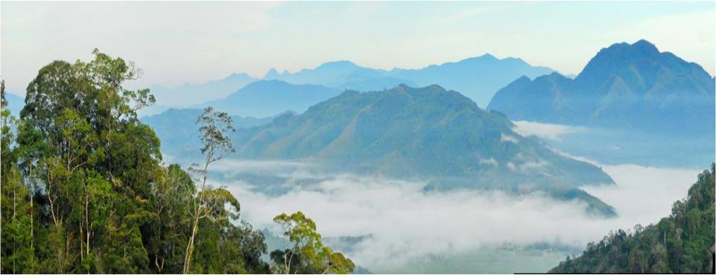
Terima Kasih

